Slide 1
“runner”
Подготовили Белов Антон, Старкова Полина, Молчанов Глеб

Slide 2
Создание полноценной игры при помощи библиотеки “pygame” с интуитвно-понятным интерфейсом и стабильной обработкой запросов от пользователя.
Цель разработки:

Slide 3
Вдохновение к созданию этой игры пришло от браузерной игры “Lode Runner”. В ней игроку тоже предстояло избегать поимки и собирать монетки для прохождения на следующий этап. Однако наша версия игры способна работать и в локальном режими без доступа к интернету, а также поддерживает подсчёт рекордных показателей игрока.
Идея создания:

Slide 4
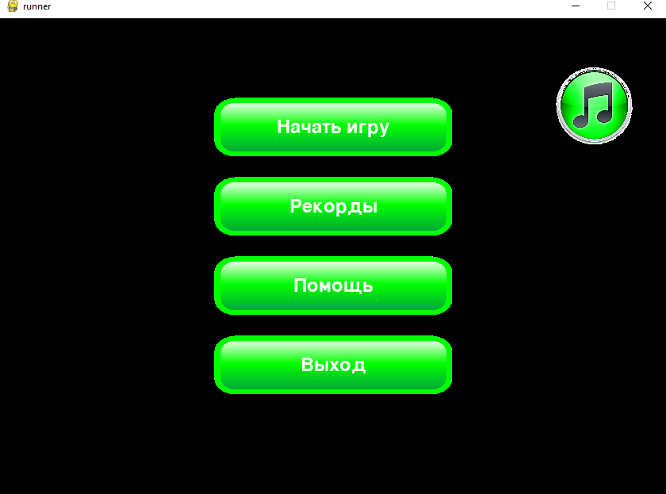

Slide 5
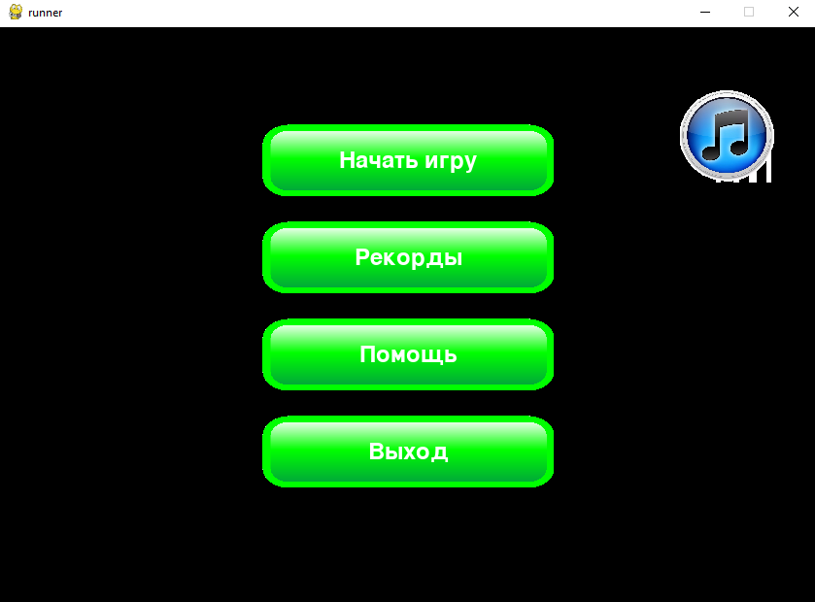

Slide 6
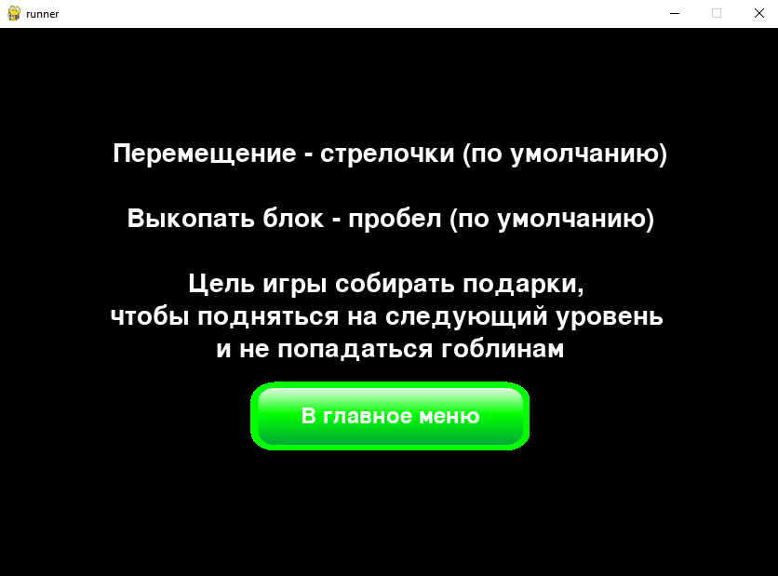

Slide 7
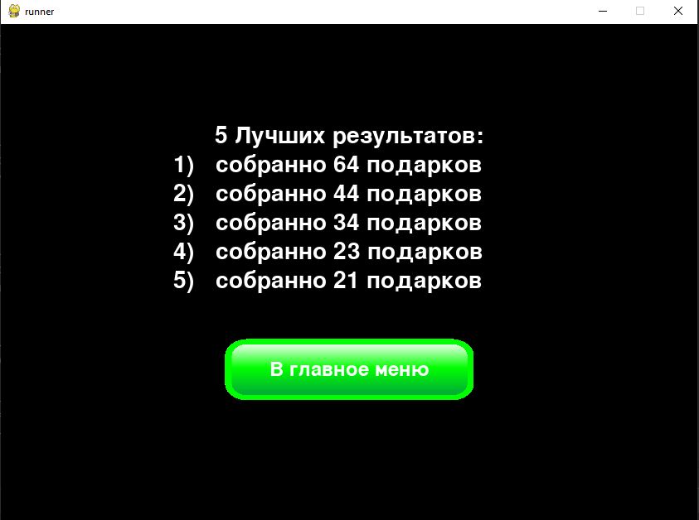

Slide 8
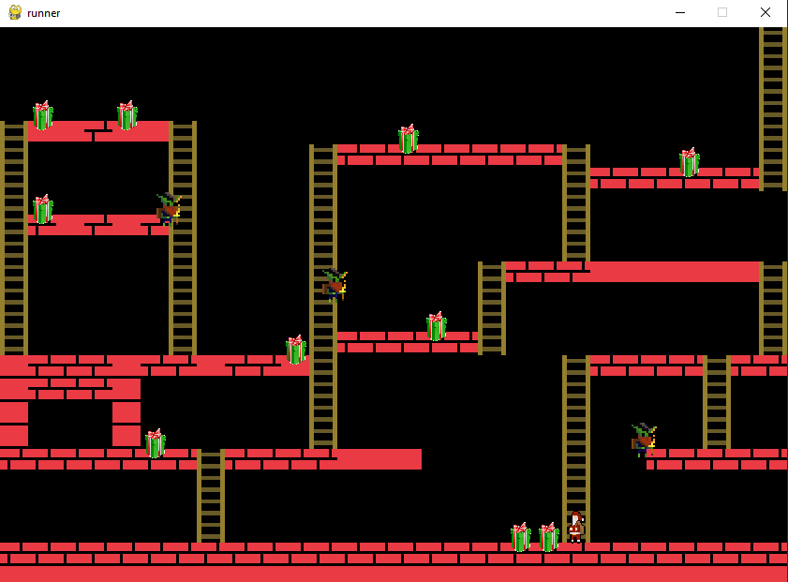

Slide 9
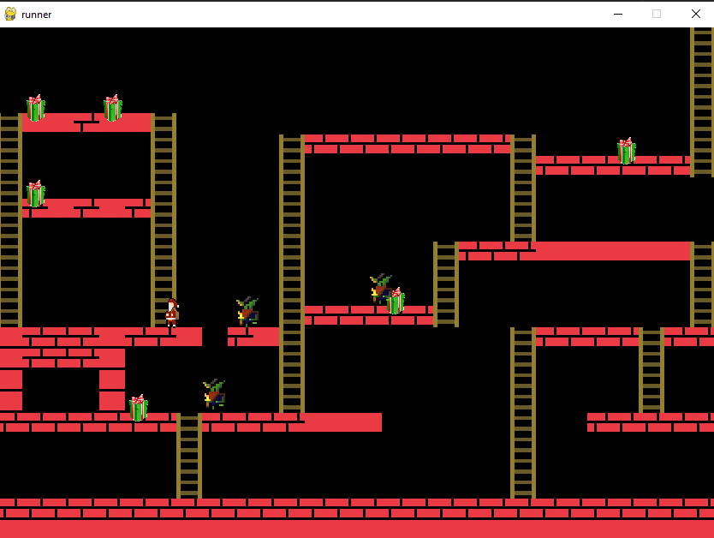

Slide 10
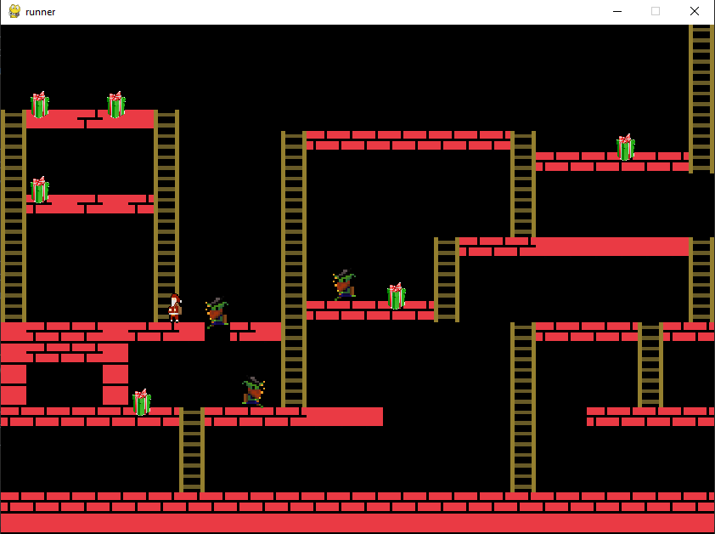

Slide 11
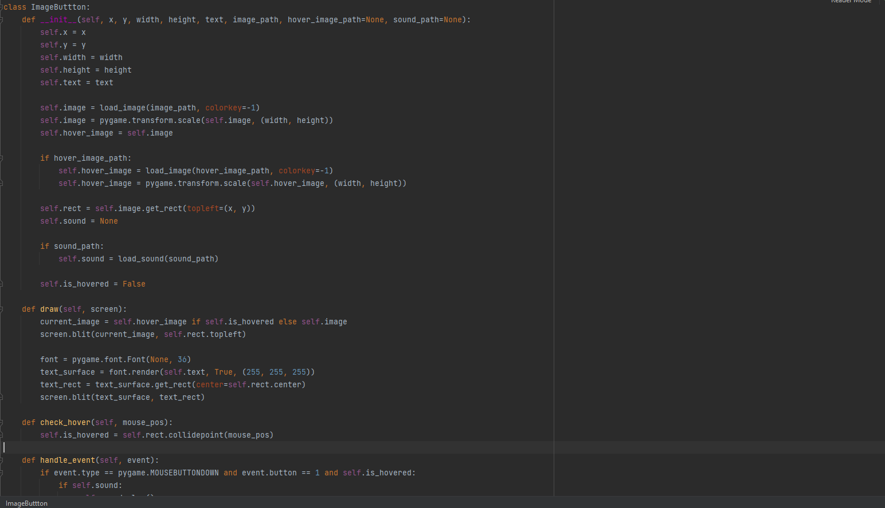

Slide 12
requirements.txt Стартовое окно Финальное окно Подсчет результатов Спрайты collide Анимация Несколько уровней Хранение данных Музыка
Приминёные технологии:

Slide 13
Создание настроек музыки и перераспределения управления, а также добавления новых уровней
Возможности доработки:

Slide 14
Спасибо за внимание!

